Slide 1
Экскурсия в игровую студию «ЛУКОМОРЬЕ»
«Очень часто за событиями
И за сутолокой дней
Старины своей не помня,
Забываем мы о ней.
Стали более привычны
Нам полёты на луну.
Вспомним старые обычаи!
Вспомним нашу старину!»
В.Шафнер
Воспитатели
МБДОУ ЦРР № 28 «Огонек»
Чернова М.В.
Шелягина Г.М.
2017 г.

Slide 2
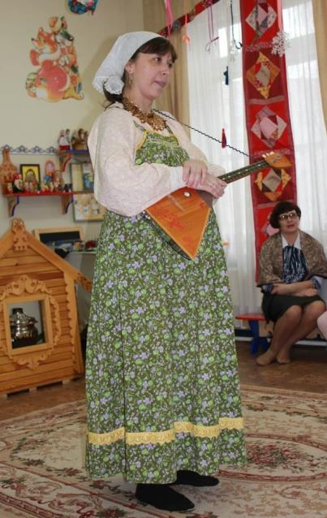
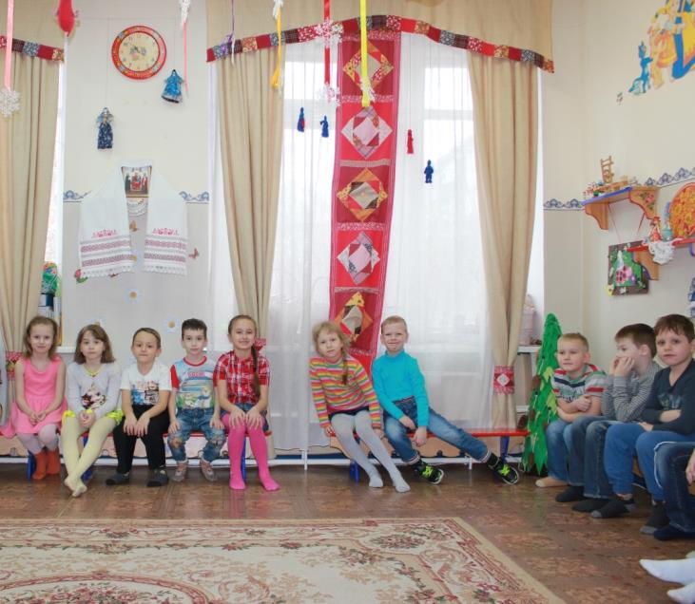
В один из последних зимних дней мы с ребятами группы «Солнышко» отправились в гости в игровую студию «Лукоморье». Здесь нас встретили уют и тепло русской горницы, мудрость и простота народной сказки и конечно хозяйка студии – Людмила Анатольевна.

Slide 3
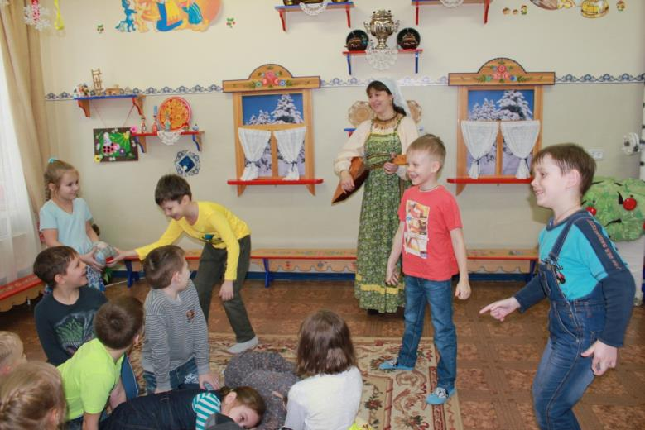
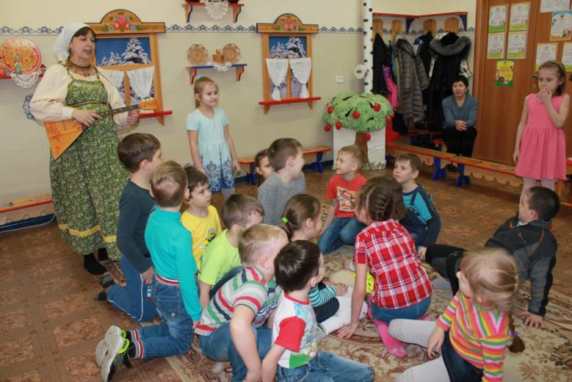
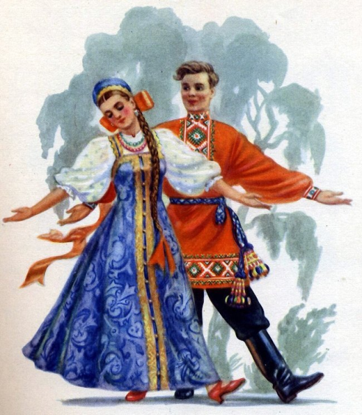
Ой вы гости-господа! Заходите со двора, Песни петь да плясать, Всех вокруг забавлять!

Slide 4
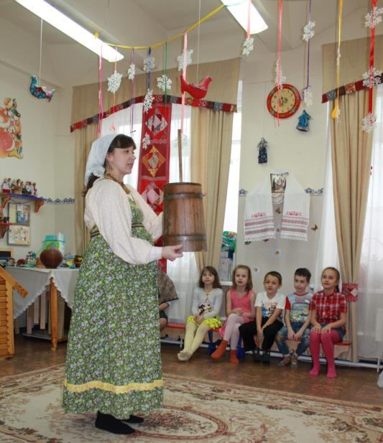
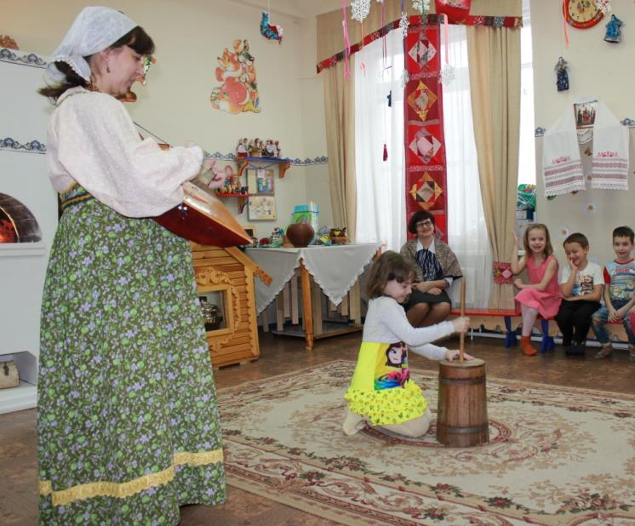
Деятельность студии направлена на развитие детей через игры, песни, сказки в русских народных традициях. Экскурсии проходят в игровой форме, с элементами театрализации. Дети знакомятся со старинной утварью, предметами русского быта, народными играми, считалками, закличками, попевками.

Slide 5
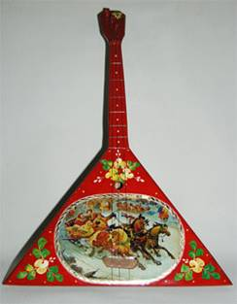
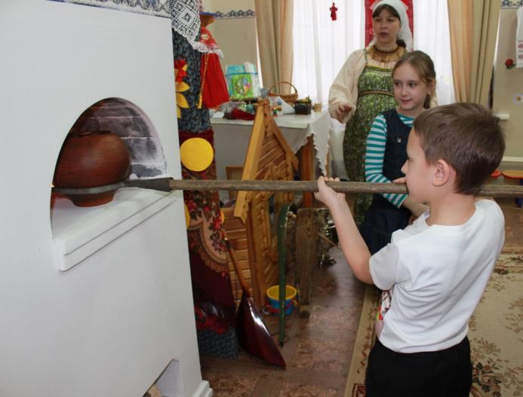
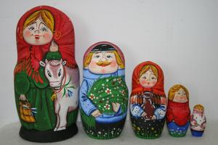
Не бык, а рогат Не ест, а еду хватает, Что схватит – отдает, А сам в угол идет. ( ухват)

Slide 6
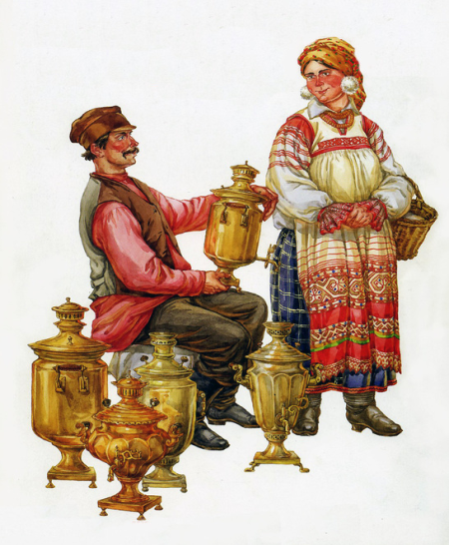
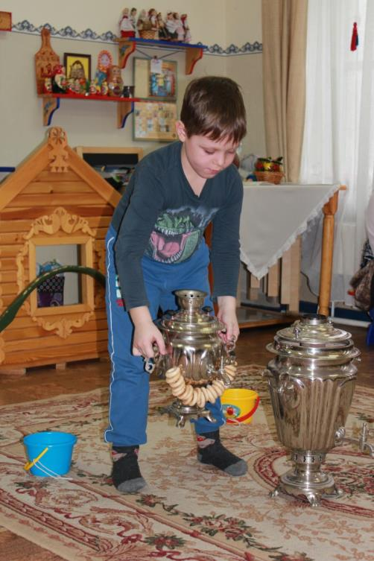
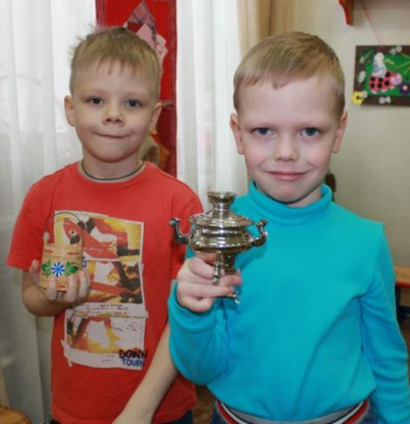
Для чашек и ложек – такой великан. Он чаем отменным наполнит стакан Рад время от времени выпустить пар Любимец избушки – резной самовар.

Slide 7
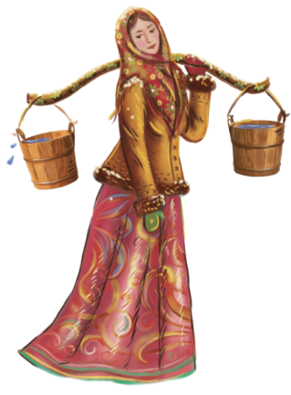
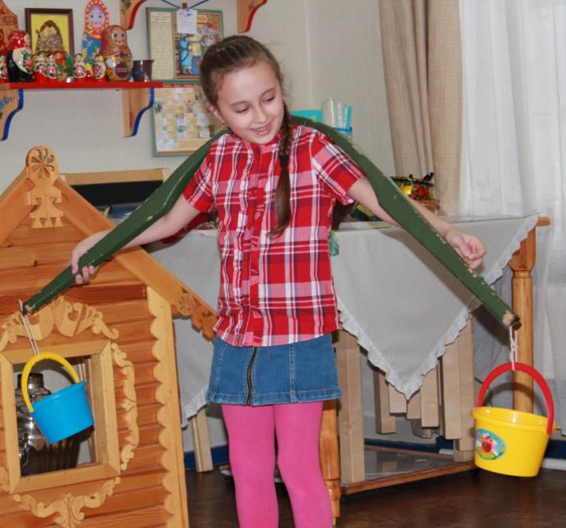
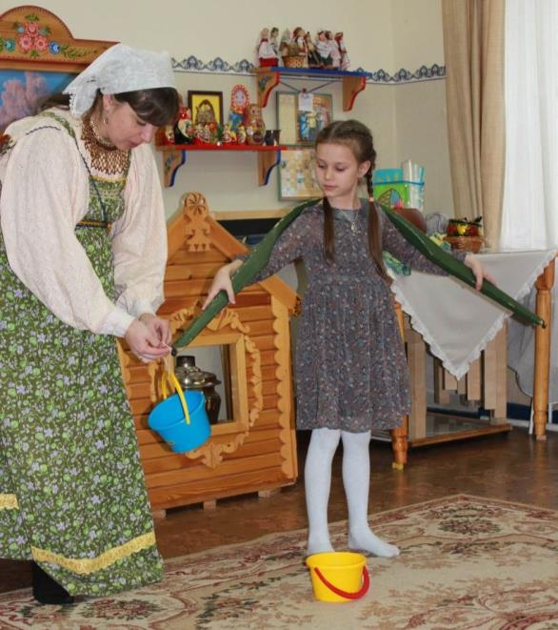
Посылали молодицу
По холодную водицу,
А водица далеко,
А ведерко велико!

Slide 8
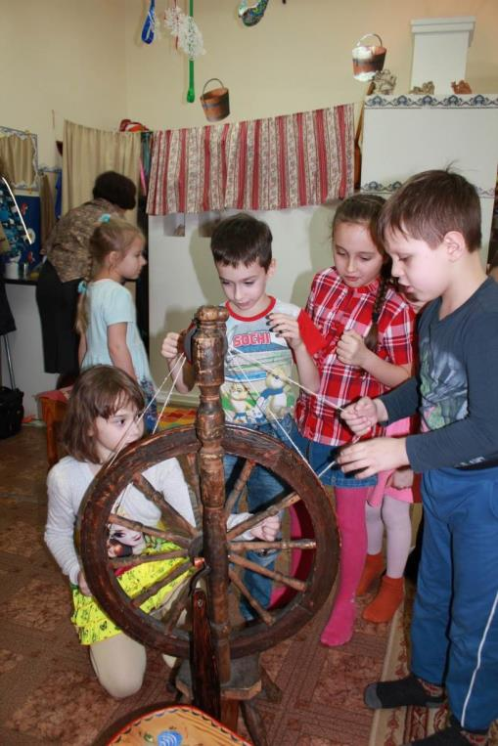
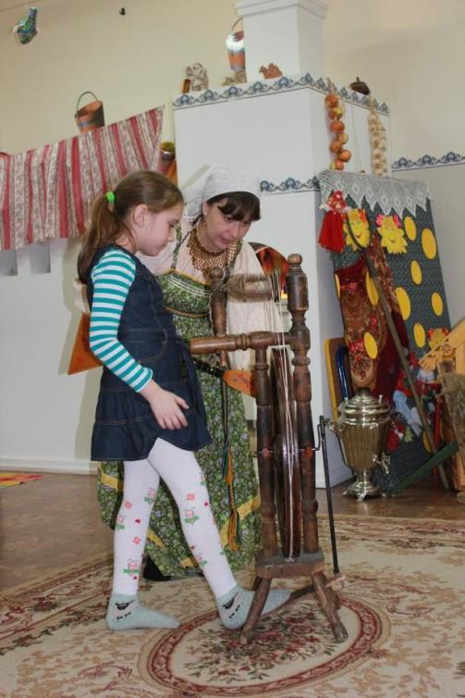
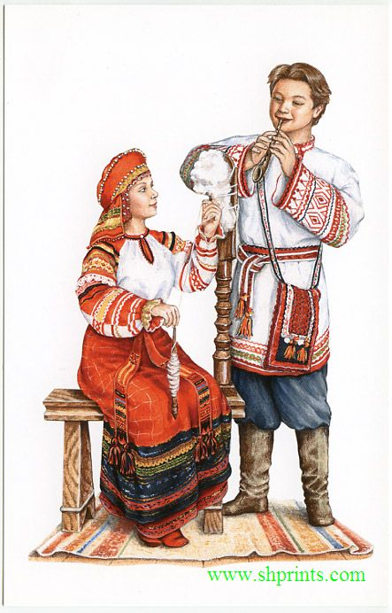
Позолоченная прялица, Мы прядем, а нитка тянется, Мы прядем, а нитка тянется, Нам работа эта нравится!
.

Slide 9
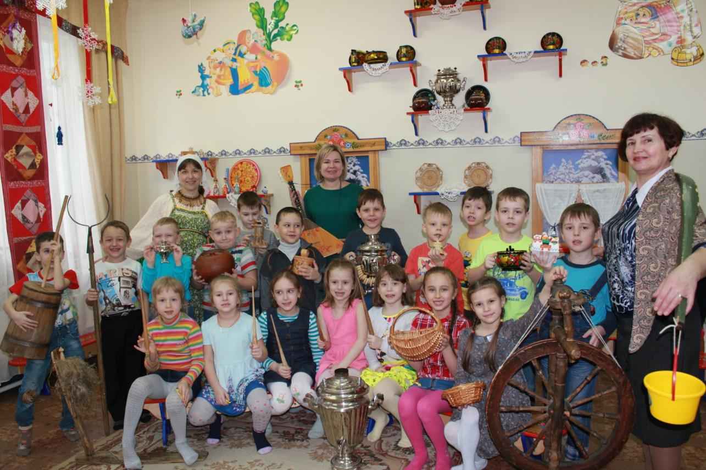
Умный, сильный наш народ Далеко глядит вперед. Но преданья старины Забывать мы не должны.

